Slide 1

지도교수 : 정내훈 교수님
2023년도 졸업작품 기획 발표
AlgaeEater
<종합설계기획 제안서>
임해인 2017184028 김경욱 2016182005 김덕현 2017184008

Slide 2
목차
01
연구목적
05
중점 연구 분야 및 기술적 요소
02
개발환경
06
타게임과의 차별성
03
팀원구성
07
개발 일정 및 역할 분담
04
게임소개
부록
참고 자료 및 추가 작성 자료

Slide 3
연구목적
DirectX 12를 이용한 3D 게임 제작
게임 제작을 통한 DirectX 12 API에 대한 이해
연구목적
개발환경
팀원구성
게임소개
중점 연구 분야 및 기술적 요소
타 게임과의 차별성
개발 일정 및 역할분담
3인칭 캐쥬얼 액션 게임 개발
쉐이더와 렌더링 파이프라인에 대한 이해
그림자와 조명, 파티클에 대한 이해
물리적인 처리에 대한 이해
상용화된 모델 데이터의 구조에 대한 이해 및 게임 내 적용
MORPG를 위한 서버 개발
동시에 다중 접속할 수 있는 게임 서버 개발
보스 패턴 등 서버를 중지 하지 않고, 수정이 가능한 서버 개발

Slide 4



개발환경
연구목적
개발환경
팀원구성
게임소개
중점 연구 분야 및 기술적 요소
타 게임과의 차별성
개발 일정 및 역할분담
Visual studio 2022
Git Hub
DirectX 12

Slide 5
팀원구성
NAME | 역할 | 관련 사항
김경욱 | 서버 | 윈도우 프로그래밍, 게임 서버 네트워크 게임 프로그래밍 게임수학 | 현장실습(코지캣) – 클라이언트(Unity)/서버(Unity)
김덕현 | 클라이언트 | 윈도우 프로그래밍, 컴퓨터 그래픽스, 3D 게임 프로그래밍 2 게임수학 | 현장실습(소프톤) – 클라이언트(Unity) One Vs One – 플레이스토어(unity)
임해인 | 클라이언트 기획 | 윈도우 프로그래밍, 컴퓨터 그래픽스, 3D 게임 프로그래밍 1, 네트워크 게임 프로그래밍 게임 기획, 레벨 및 시스템 디자인, 3D 모델링 1,2, 3D 애니메이션 1,2 기획 포트폴리오 게임수학 | 창업동아리(네루) – 미야옹(기획) 현장실습(360미디어) – 기획, 2D 이펙트
연구목적
개발환경
팀원구성
게임소개
중점 연구 분야 및 기술적 요소
타 게임과의 차별성
개발 일정 및 역할분담

Slide 6
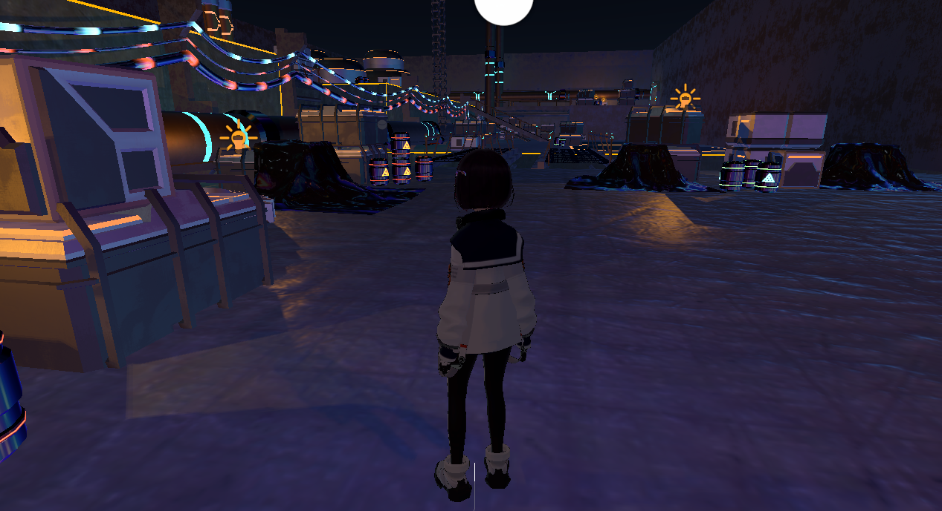
6
게임 컨셉
게임소개
연구목적
개발환경
팀원구성
게임소개
중점 연구 분야 및 기술적 요소
타 게임과의 차별성
개발 일정 및 역할분담
장르 |
3인칭 캐주얼 액션 MORPG
특징 |
쉬운 조작으로 즐기는 화려한 액션 RPG
시놉시스 |
로봇이 점령한 세계, 인류는 대항하기
위하여 안드로이드를 만들었고,
그 중 전투를 위한 알지이터를 만들었다.
알지이터로서 인류를 영광을 되찾기 위하여,
전투에서 승리하라.
Unity 컨셉 데모

Slide 7
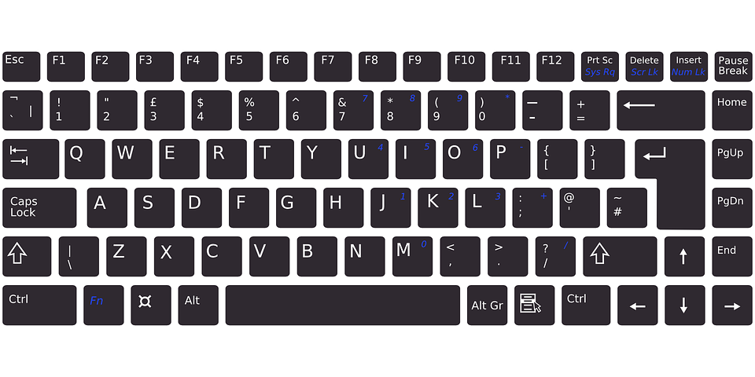

7
조작
게임소개
연구목적
개발환경
팀원구성
게임소개
중점 연구 분야 및 기술적 요소
타 게임과의 차별성
개발 일정 및 역할분담
이동
스킬 공격
방향
기본 공격
점프

Slide 8
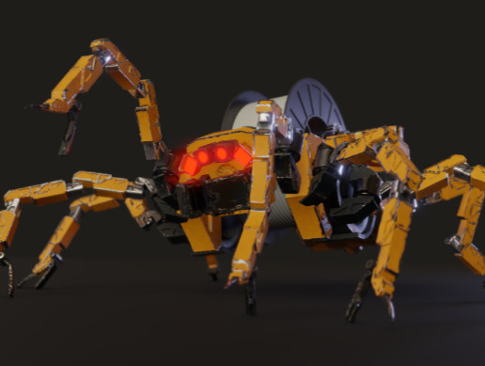
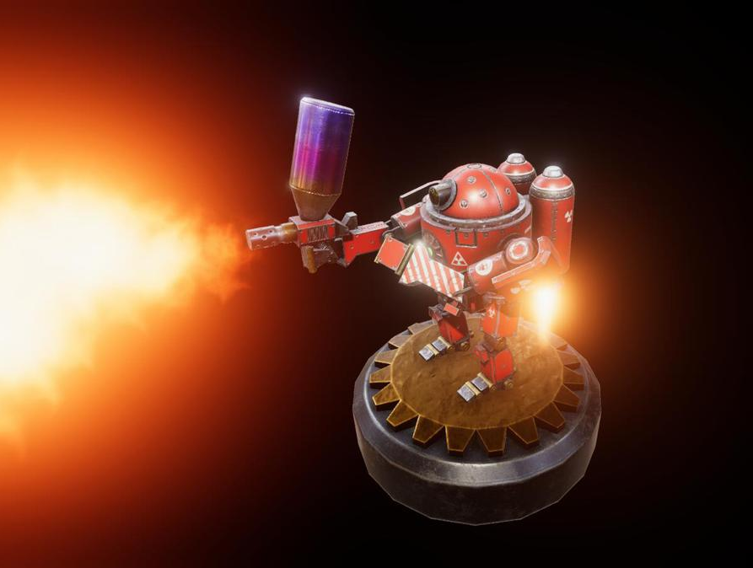
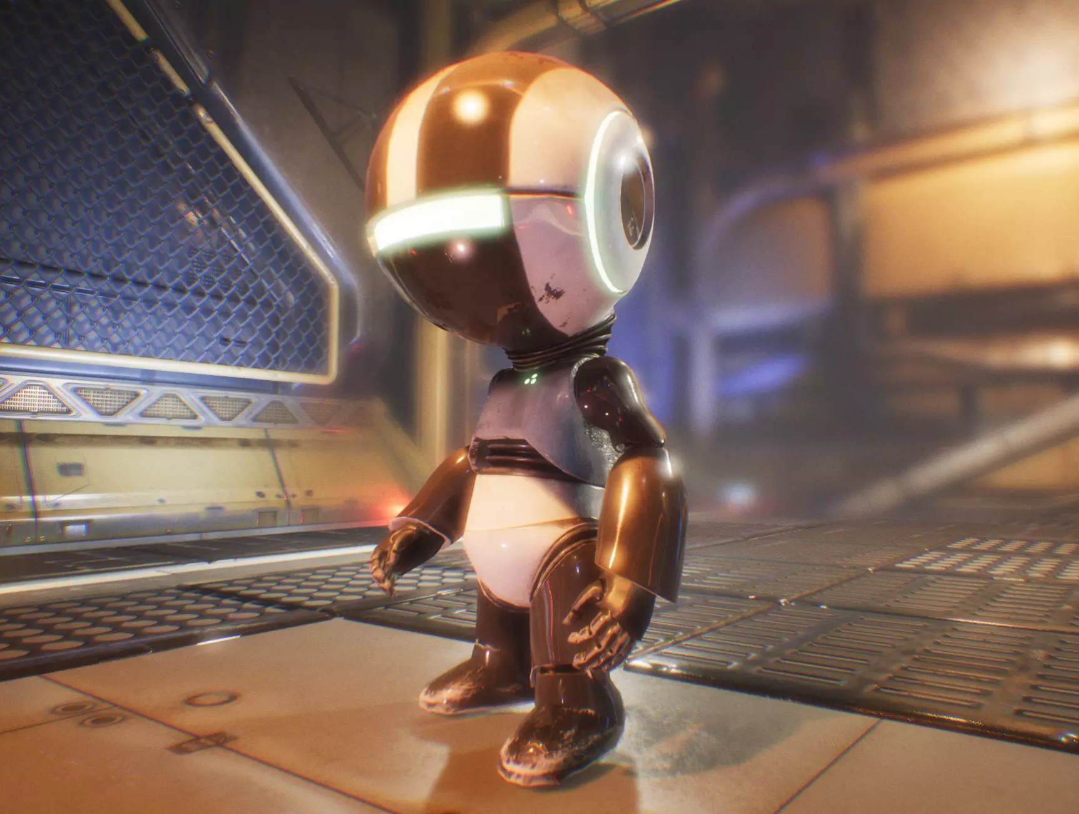
8
보스 레이드
게임소개
전구 공장
레벨 : 2 / 30LV
인원 : 4명
시간 : 15 ~ 20 min
색을 이용한 기믹
팀원과의 협동
연구목적
개발환경
팀원구성
게임소개
중점 연구 분야 및 기술적 요소
타 게임과의 차별성
개발 일정 및 역할분담
1 stage를 클리어하며 얻은 고유 색을 기반으로
보스의 기믹을 파훼하고, 승리하라!
구성 :
1 stage : 방 4개
2 stage : 방 1개
화학 공장
기준 레벨 : 10 / 30LV
인원 : 4명
시간 : 15 ~ 20 min
맹독의 위협
오염구역을 피하기 위한 컨트롤
맹독으로 공격하는 보스의 공격을 피하고,
정화수를 사용하여 생존하고, 승리하라!
구성 :
1 stage : 방 3개
2 stage : 방 1개
해킹
기준 레벨 : 20 / 30LV
인원 : 4명
시간 : 15 ~ 20 min
해킹과 마지막 전투
조작의 방해
해킹을 당해, 몸이 마음대로 움직이지 않는다!
상황을 극복하고, 승리하라!
구성 :
1 stage : 방 1개
2 stage : 방 1개

Slide 9
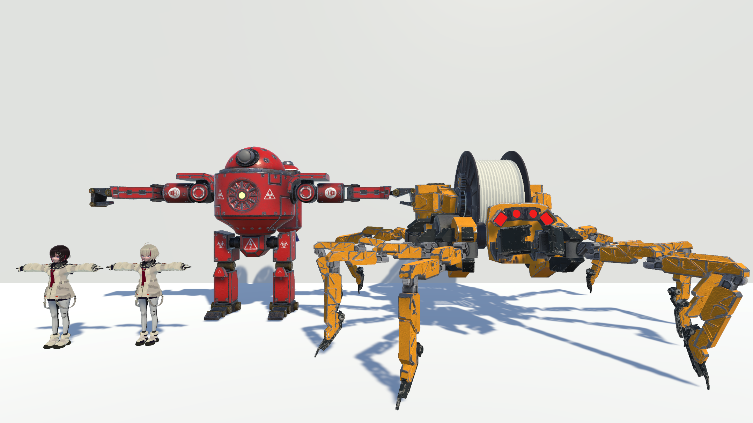
9
플레이어 캐릭터 및 주요 보스 비율
게임소개
연구목적
개발환경
팀원구성
게임소개
중점 연구 분야 및 기술적 요소
타 게임과의 차별성
개발 일정 및 역할분담
캐릭터 1 : 보스 2 : 최종보스 0.7 : 일반 몬스터 0.5 ~ 1

Slide 10
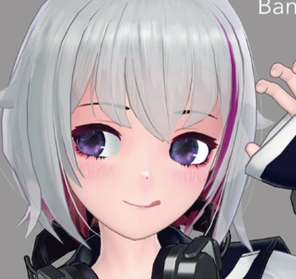
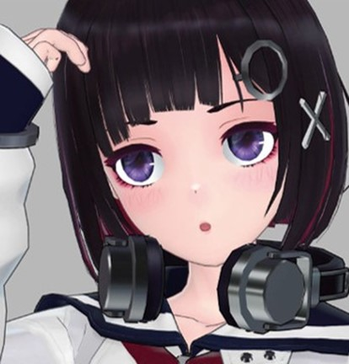
10
플레이어 캐릭터
게임소개
연구목적
개발환경
팀원구성
게임소개
중점 연구 분야 및 기술적 요소
타 게임과의 차별성
개발 일정 및 역할분담
AKI
검을 사용하며, 빠른 공격과 다양한 액션을 하는 캐릭터
MIKA
거대한 대검을 사용, 느리지만 강한 공격을 하는 캐릭터

Slide 11
11
게임소개
플레이어 캐릭터 성장요소
성장 요소
연구목적
개발환경
팀원구성
게임소개
중점 연구 분야 및 기술적 요소
타 게임과의 차별성
개발 일정 및 역할분담
기준레벨 | 공격력 (1.16배) | 공격속도 (1.01배) | 체력 (1.16배) | 방어력 (1.1배)
1 | 200 | 5 | 700 | 10
10 | 761 | 5.47 | 2662 | 23.6
20 | 3355 | 6.04 | 11744 | 61.2
30 | 14802 | 6.67 | 44660 | 144.2
플레이 타임
기준레벨 | 필요경험치 | 예상 판수 (기준 레벨 보스 기준) | 예상 시간 | 비고
1->2 | 1000 | 1 | 15m
9->10 | 3518 | 3 | 45m
19->20 | 21782 | 10 | 2h 30m
29->30 | 51360 | 15 | 3h 45m

Slide 12

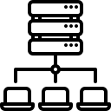


12
중점 연구 분야 및
기술적 요소
중점 연구 분야
CLIENT
SERVER
연구목적
개발환경
팀원구성
게임소개
중점 연구 분야 및 기술적 요소
타 게임과의 차별성
개발 일정 및 역할분담
CL : 임해인
SV : 김경욱
멀티 쓰레드 클라이언트
IOCP 기반 MORPG 서버 구현
Logic Thread와 Render Thread의 분리
동시접속자 ??? 명대 서버 구현
CL : 임해인
SV : 김경욱
Toon Shader
LUA Script를 활용 보스 패턴 구현
Rim Lighting, Two Tone shading, ambient light의 smooth 값 적용
서버의 재시작 없이 보스 패턴 요소를 변경할 수 있는 서버 구현
CL : 김덕현
물리적인 Particle System 구현
비탄성 충돌, 가속도 운동, 중력 등 물리적인 요소 적용
Compute Shader를 통한 물리 연산 처리

Slide 13
13
타 게임과의 차별성
타 게임과의 비교
유사점
연구목적
개발환경
팀원구성
게임소개
중점 연구 분야 및 기술적 요소
타 게임과의 차별성
개발 일정 및 역할분담
액션 RPG 게임의 전통적인 요소를 벤치마킹 ( LV 시스템, 체력, 스킬 등)
캐주얼한 액션과 잘 어울리는 툰 쉐이딩
차별점
간편하고 직관적인 조작으로 즐기는 캐주얼 액션
보스마다 제공되는 다양한 기믹
기믹의 동적인 변화로 반복플레이 피로감 저하

Slide 14
14
이름 | 표시
김경욱 ( 서버 )
김덕현 ( 클라이언트 )
임해인 ( 클라이언트, 기획)
김덕현, 임해인 ( 클라이언트 )
모두
개발 일정 및 역할분담
개발 일정 및 역할분담 표
연구목적
개발환경
팀원구성
게임소개
중점 연구 분야 및 기술적 요소
타 게임과의 차별성
개발 일정 및 역할분담
항 목 | 1월 | 2월 | 3월 | 4월 | 5월 | 6월 | 7월 | 8월
리소스 확보
클라이언트 프레임워크
서버 프레임워크
리소스 추가 확보
애니메이션 구현
애니메이션 적용(이동, 점프, Idle)
애니메이션 적용(공격, 고유 스킬)
그림자 구현
기본 파티클 구현
물리 파티클 구현
로직 쓰레드, 렌더 쓰레드 분리
Toon Shader 구현
보스 레이드 1 구현
보스 레이드 2 구현
보스 레이드 3 구현
클라/서버 동기화
테스트 및 버그 수정

Slide 15
2023년도 졸업작품 기획 발표
AlgaeEater
감사합니다
임해인 2017184028 김경욱 2016182005 김덕현 2017184008

Slide 16
16
참고자료
마우스 아이콘 https://www.pngrepo.com/svg/53826/mouse
키보드 이미지 PIXBAY - https://pixabay.com/ko/vectors/%ea%b1%b4%eb%b0%98-%ec%a0%84%ec%9e%90-%ec%bb%b4%ed%93%a8%ed%84%b0-%ea%b8%b0%ec%88%a0-311803/
물리파티클 예제 Sample image · Issue #1 · LakshithaMadushan/Unity-Particle-System (github.com)
툰쉐이더 예제 https://roystan.net/articles/toon-shader/
툰쉐이더 예제 https://chulin28ho.tistory.com/713
픽토그램 https://thenounproject.com/
사용 에셋리스트
https://assetstore.unity.com/packages/3d/characters/humanoids/humans/humanoid-3d-charactor-p05-aki-mika-203490
https://assetstore.unity.com/packages/3d/characters/robots/mechanical-spider-139122
https://assetstore.unity.com/packages/3d/characters/robots/spider-orange-181154
https://assetstore.unity.com/packages/3d/environments/sci-fi/vhs-factory-dark-style-61420
https://assetstore.unity.com/packages/3d/characters/sci-fi-robot-character-vol-01-104716
참고자료
중점연구과제 보강자료
게임 콘텐츠 보강자료

Slide 17
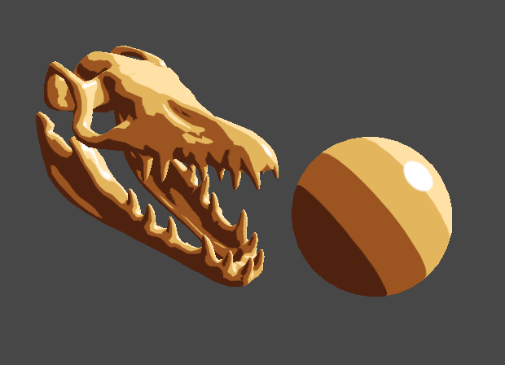
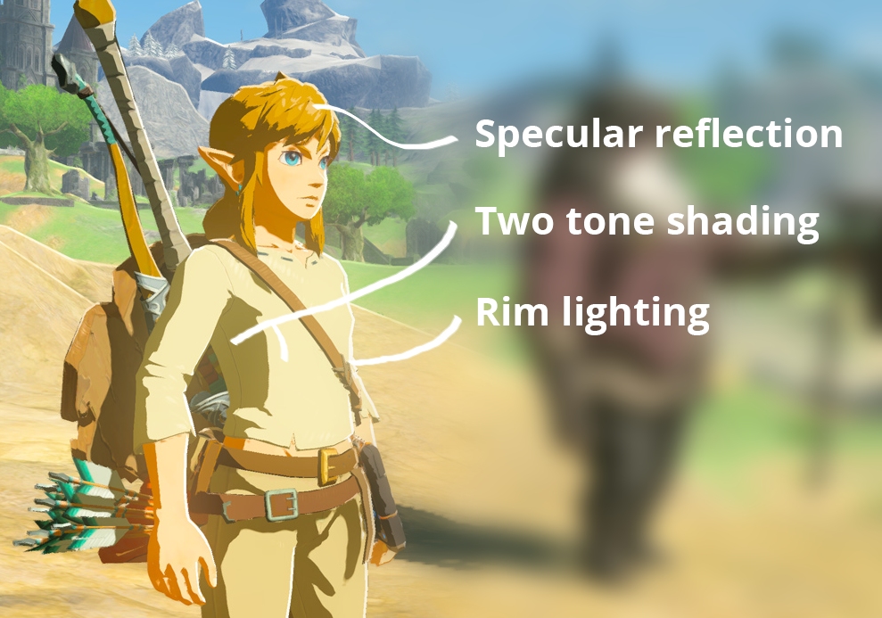
17
중점연구분야 보강자료
CL : 임해인
Toon Shader
Rim Lighting, Two Tone shading, ambient light의 smooth 값 적용
참고자료
중점연구과제 보강자료
게임 콘텐츠 보강자료
적용 내용
Specular reflection / Two Tone shading / Rim Lighting
Ambient light = 유니티 쉐이더 내 smoothstep 함수 결과값 적용

Slide 18
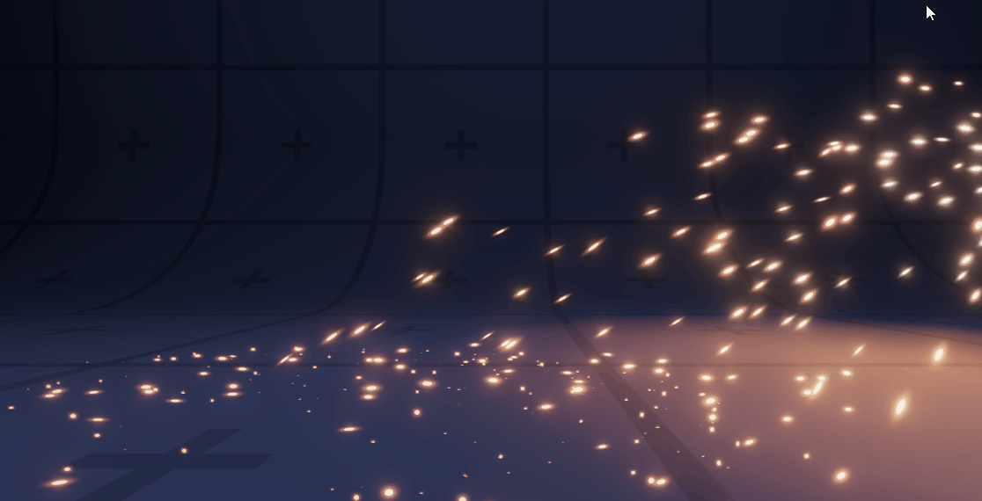
CL : 김덕현
중점연구분야 보강자료
물리적인 Particle System 구현
비탄성 충돌, 가속도 운동, 중력 등 물리적인 요소 적용
Compute Shader를 통한 물리 연산 처리
참고자료
중점연구과제 보강자료
게임 콘텐츠 보강자료
[연구 주제]
물리적인 Particle System 구현 및 스파크 이펙트등에 대한 적용
[적용 내용]
-렌더링 파이프라인 단계에서 Geometry Shader와 Compute Shader를 활용하여 파티클 시스템을 구현
-비탄성 충돌, 가속도 운동, 중력등 사실적인 Particle을 위해 물리적인 요소들을 적용
-Compute Shader에서의 물리 연산 처리를 통한 성능 향상
[사용 용도]
-맵 연출
-기계 몬스터 사망시

Slide 19
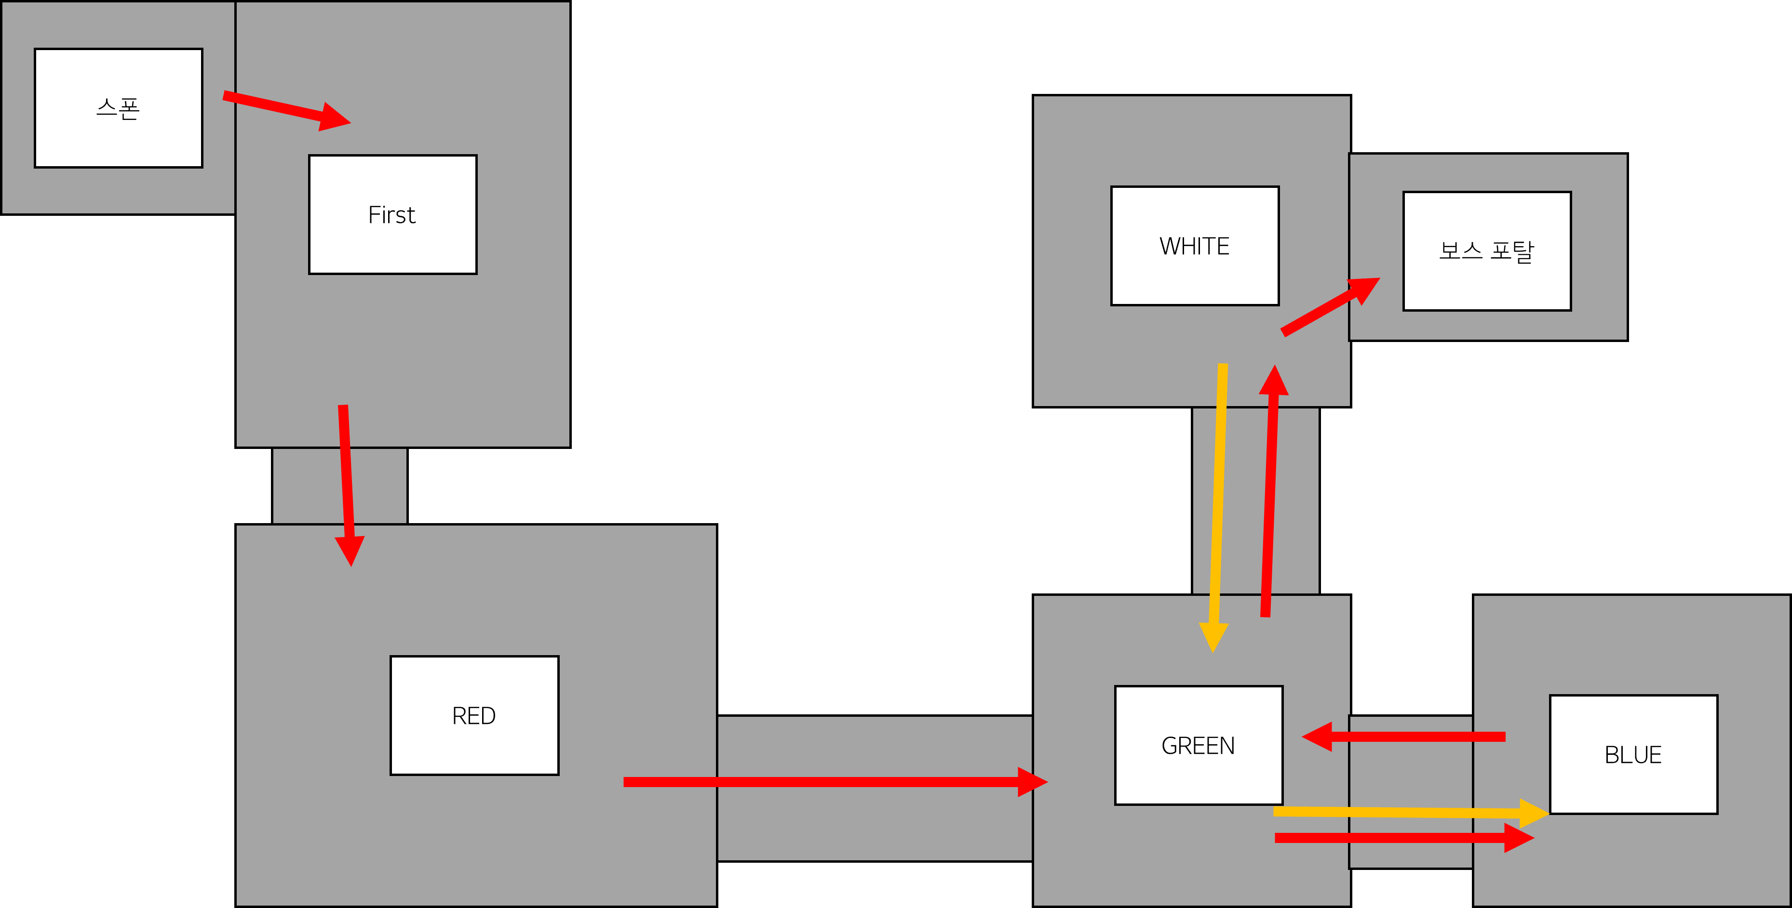
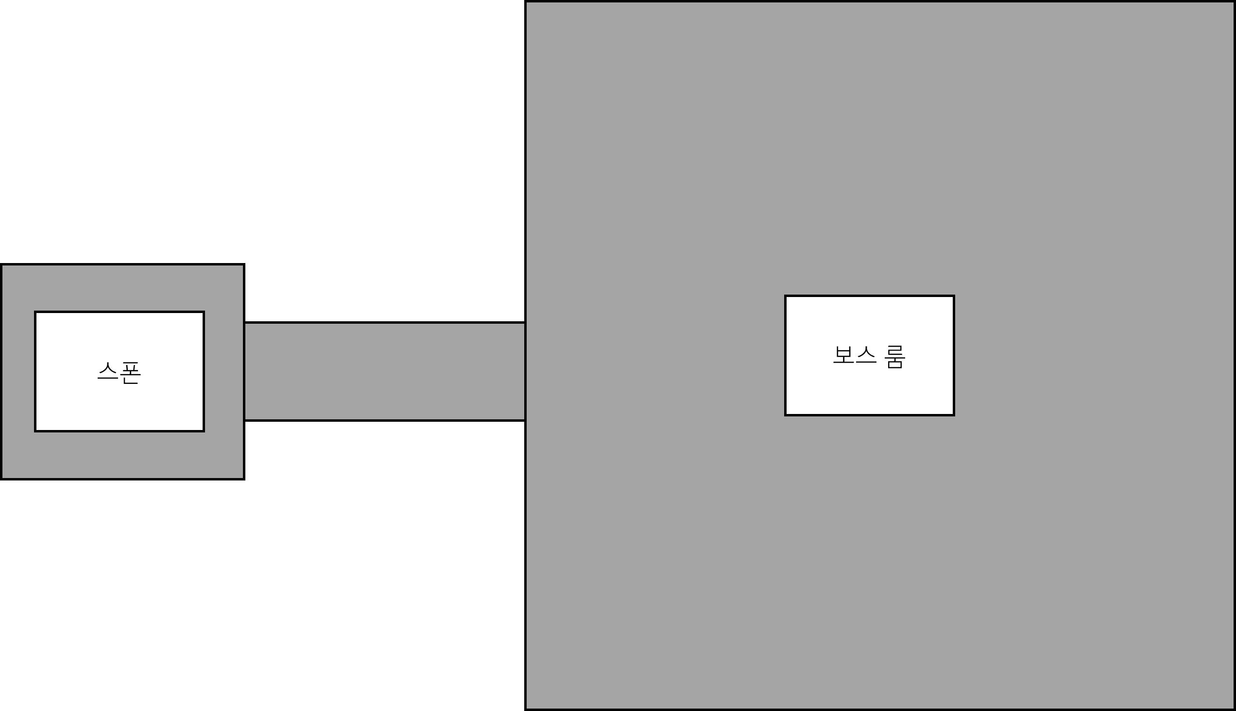
19
게임 콘텐츠 보강자료
참고자료
중점연구과제 보강자료
게임 콘텐츠 보강자료
각 방 비전투 최단경로 이동 시간 : 15초
각 모서리간 비전투 최단경로 이동시간 : 10초

Slide 20
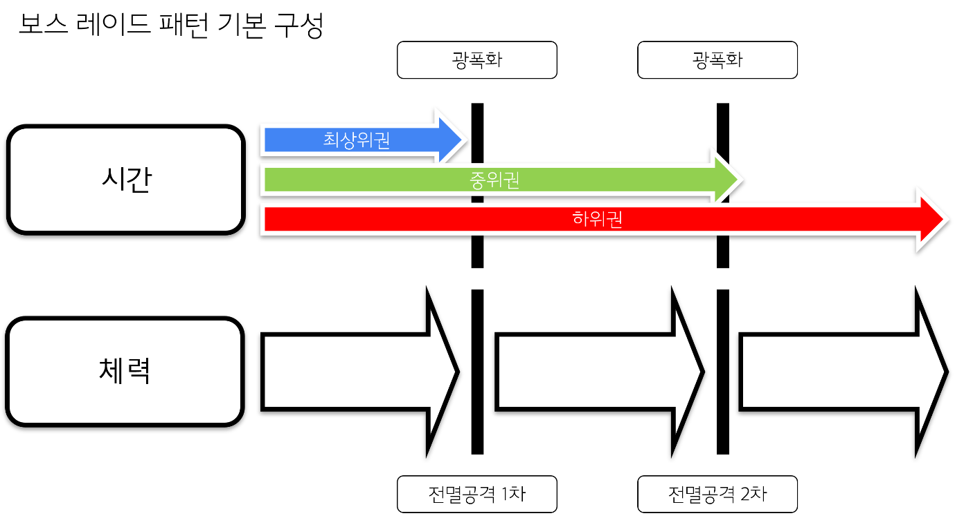
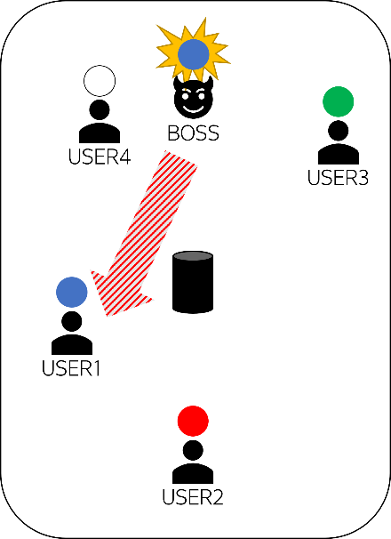
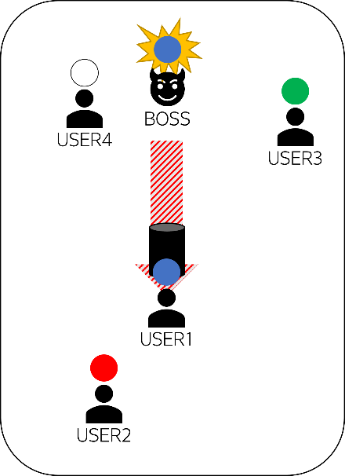
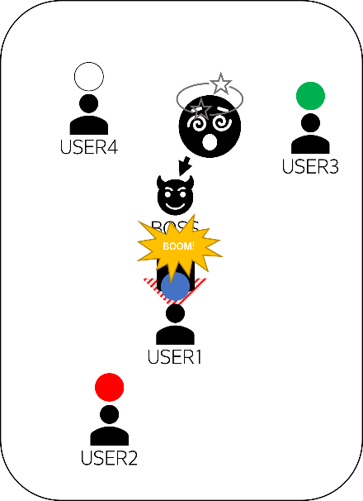
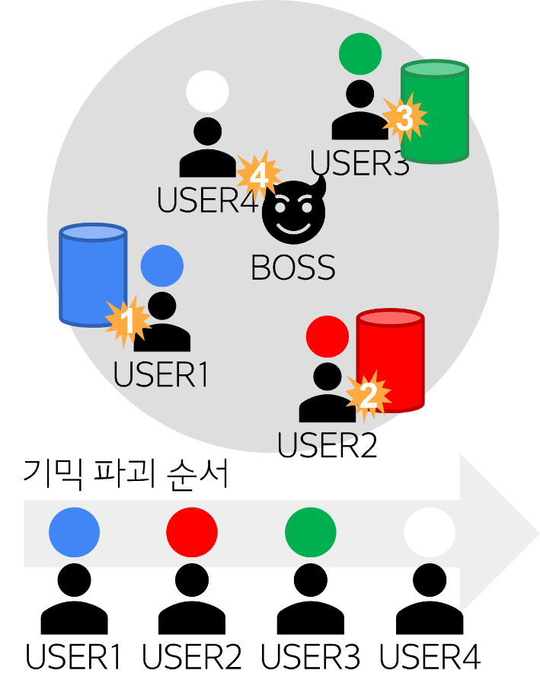
20
게임 콘텐츠 보강자료
참고자료
중점연구과제 보강자료
게임 콘텐츠 보강자료

Slide 21
출처
마우스 아이콘 https://www.pngrepo.com/svg/53826/mouse
키보드 이미지 PIXBAY - https://pixabay.com/ko/vectors/%ea%b1%b4%eb%b0%98-%ec%a0%84%ec%9e%90-%ec%bb%b4%ed%93%a8%ed%84%b0-%ea%b8%b0%ec%88%a0-311803/

Slide 22
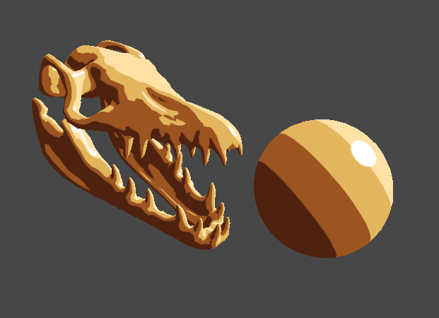
https://chulin28ho.tistory.com/713
적용 내용
Specular reflection
Two Tone shading
Rim Lighting = 배경 하얗게 떠서 카툰 효과 강화
Ambient light = 유니티 쉐이더 내 smoothstep 함수 결과값 적용
https://roystan.net/articles/toon-shader/

Slide 23
[연구 주제]
물리적인 Particle System 구현 및 스파크 이펙트등에 대한 적용
[적용 내용]
-렌더링 파이프라인 단계에서 Geometry Shader와 Compute Shader를 활용하여 파티클 시스템을 구현
-비탄성 충돌, 가속도 운동, 중력등 사실적인 Particle을 위해 물리적인 요소들을 적용
-Compute Shader에서의 물리 연산 처리를 통한 성능 향상
[사용 용도]
-맵 연출
-기계 몬스터 사망시
Sample image · Issue #1 · LakshithaMadushan/Unity-Particle-System (github.com)

Slide 24
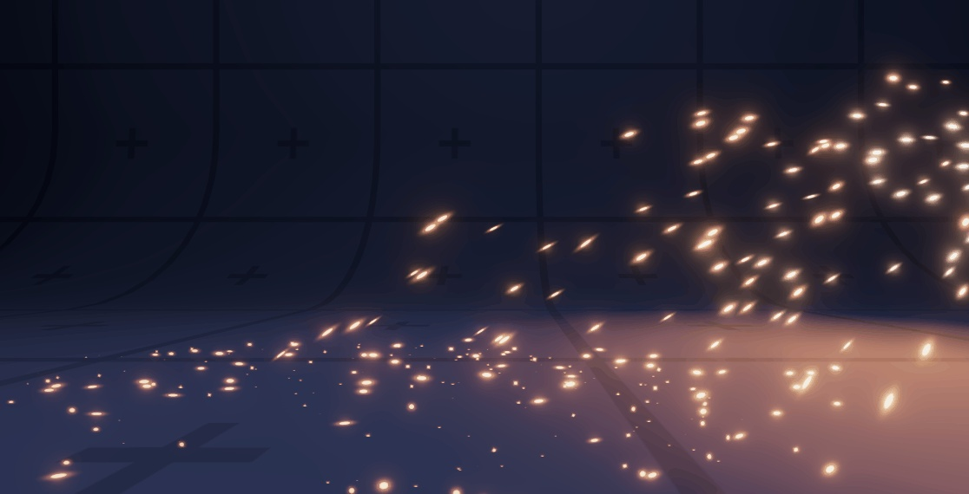
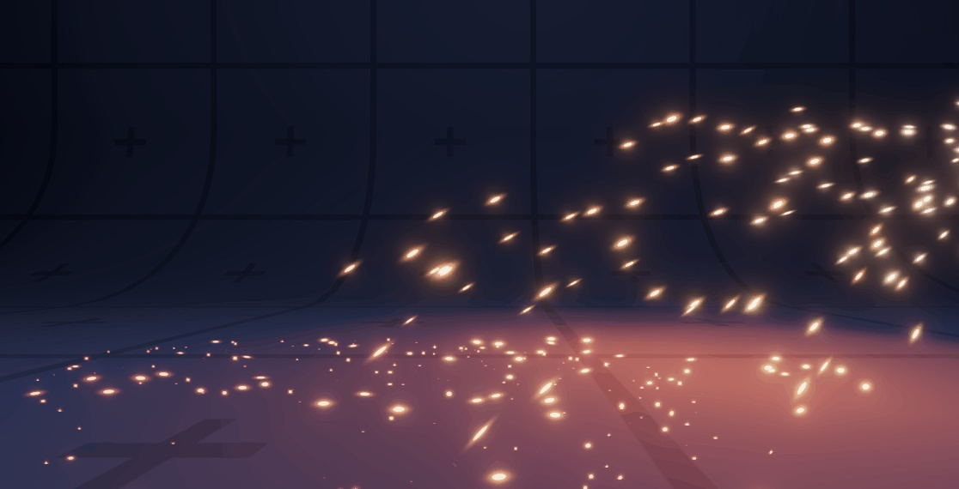
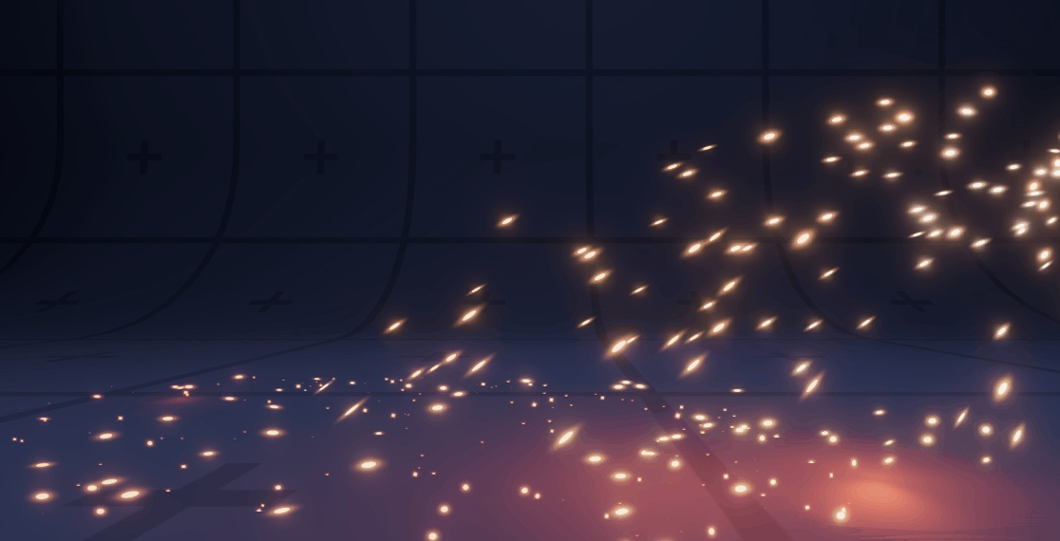

Slide 25
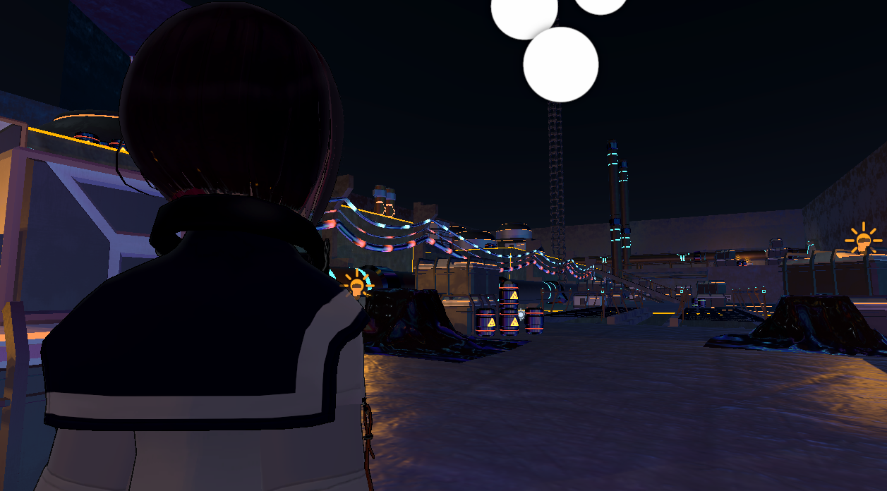

Slide 26
임해인
중점 연구 분야 및
기술적 요소
Toon Shader 적용
Rim Lighting, Two Tone shading, ambient light의 smooth 값 적용 등
참고자료
중점연구과제 보강자료
게임 콘텐츠 보강자료
멀티 쓰레드 클라이언트 개발
Logic Thread와 Render Thread의 분리
김덕현
물리적인 Particle System 구현
비탄성 충돌, 가속도 운동, 중력등 사실적인 Particle을 위해 물리적인 요소들을 적용
Compute Shader를 통한 물리 연산 처리
김경욱
MORPG를 위한 서버 개발
IOCP 기반의 서버 구현
LUA 스크립트를 활용한 보스 패턴 구현

